Slide 1


Proyecto 4 - DAPT Data Visualization
José Juan Herrera G.

Slide 2
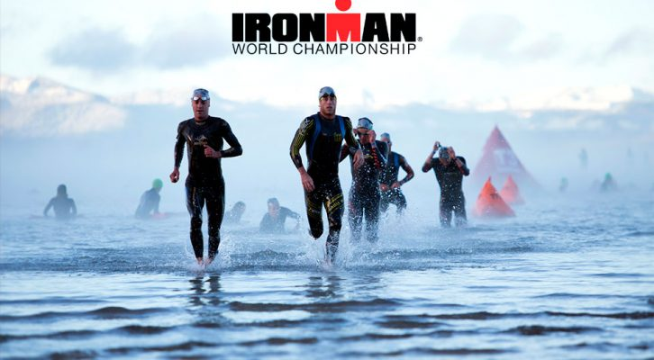
World Championship
Que es una competencia Ironman?
Completo
3,86 Km de Natación
180 Km de Ciclismo
42,2 Km Corriendo
Medio Ironman 70.3
1,9 Km de Natación
90 Km de Ciclismo
21 Km Corriendo

Slide 3

¿Que nos interesa descubrir?
1
¿Todos los competidores de cada competencia son del mismo país?
2
¿Las condiciones de temperatura afectan mucho el desempeño de los competidores locales?
3
Es el mismo tiempo promedio para todas las competencias?
4
Que tan distribuidos están los competidores alrededor del mundo?

Slide 4
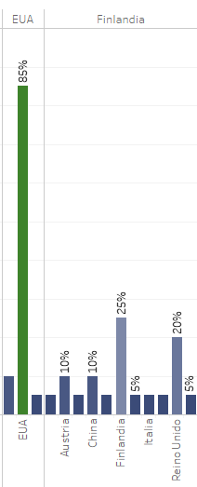
Conclusiones
¿Todos los competidores del ranking de cada competencia son del mismo país?
ranking
No, aunque podemos observar que en la mayoría de las competencias los atletas si son del mismo país no significa que no puedan haber competidores de otro país o que no puedan figurar en el ranking de los 20.
Notes:
En el modo Presentación con diapositivas, seleccione las flechas para visitar los vínculos.

Slide 5
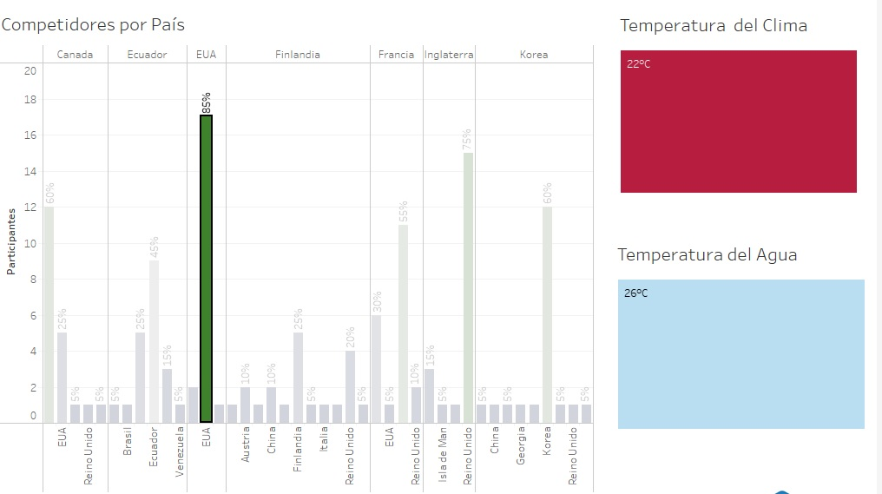
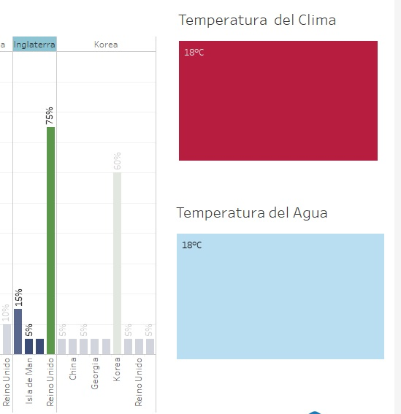
¿Las condiciones de temperatura afectan o favorecen el desempeño de los competidores locales?
Como es lógico, las condiciones del clima sí favorecen a los atletas que están acostumbrados al clima de su región ya que notamos que el porcentaje de competidores del ranking de los 20 de cada país por lo general son de la misma región que la competencia.
Notes:
En el modo Presentación con diapositivas, seleccione las flechas para visitar los vínculos.

Slide 6
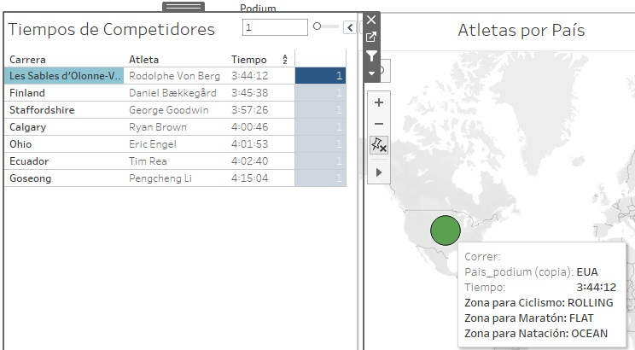
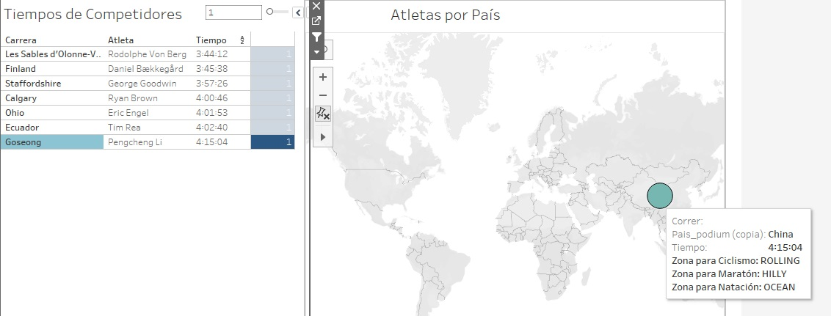
Es el mismo tiempo promedio para todas las competencias?
No, como era de esperarse en éste caso al tratarse de competencias que se lleven a cabo en zonas montañosas afectan sobre todo en la parte del maratón y natación.
Notes:
En el modo Presentación con diapositivas, seleccione las flechas para visitar los vínculos.

Slide 7
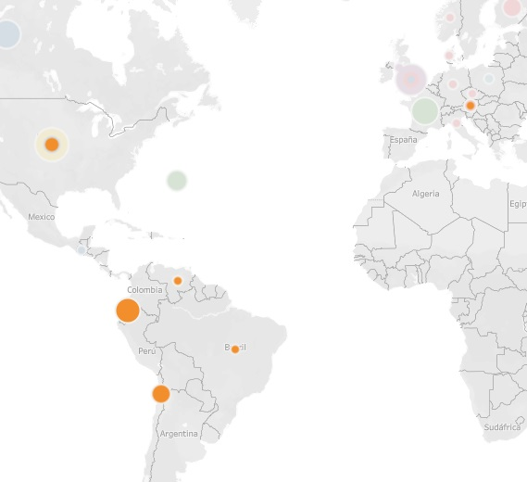
Que tan distribuidos están los competidores alrededor del mundo?
Por lo general podemos apreciar que los atletas prefieren las competencias de su región, sin embargo hay algunos audaces que deciden salir de su zona de confort y probar nuevos lugares.
Notes:
En el modo Presentación con diapositivas, seleccione las flechas para visitar los vínculos.

Slide 8
Muchas gracia por su atención
Notes:
En el modo Presentación con diapositivas, seleccione las flechas para visitar los vínculos.

